Slide 1

El pensamiento adaptativo complejo
El pensamiento adaptativo complejo es un marco teórico que estudia los sistemas dinámicos, no lineales y en constante evolución. Estos sistemas se caracterizan por propiedades emergentes, auto-organización y adaptación a su entorno cambiante.

Slide 2

Definición y características
1
Elementos interconectados
2
Adaptabilidad
Estos sistemas tienen la capacidad de aprender, evolucionar y adaptarse a los cambios en su entorno.
Los sistemas complejos adaptativos se componen de múltiples elementos que interactúan de manera dinámica e impredecible.
3
Impredecibilidad
El comportamiento de los sistemas complejos adaptativos es altamente sensible a las condiciones iniciales, lo que dificulta su predicción a largo plazo.

Slide 3
Sistemas complejos adaptativos
Ejemplos
Propiedades clave
Aplicaciones
Algunos ejemplos de sistemas complejos adaptativos incluyen ecosistemas, redes neuronales, mercados financieros y organizaciones sociales.
Estas entidades comparten características como la retroalimentación, la no linealidad y la emergencia de patrones inesperados.
El estudio de los sistemas complejos adaptativos tiene implicaciones en campos como la biología, la economía, la sociología y la informática.

Slide 4

Emergencia y auto-organización
1
Emergencia
Los sistemas complejos adaptativos exhiben propiedades emergentes que surgen de las interacciones entre sus elementos, a menudo de manera impredecible.
2
Auto-organización
Estos sistemas tienen la capacidad de organizarse espontáneamente sin un control central, dando lugar a patrones y estructuras complejas.
3
Implicaciones
La emergencia y la auto-organización permiten a los sistemas complejos adaptativos responder y adaptarse a los cambios en su entorno.

Slide 5
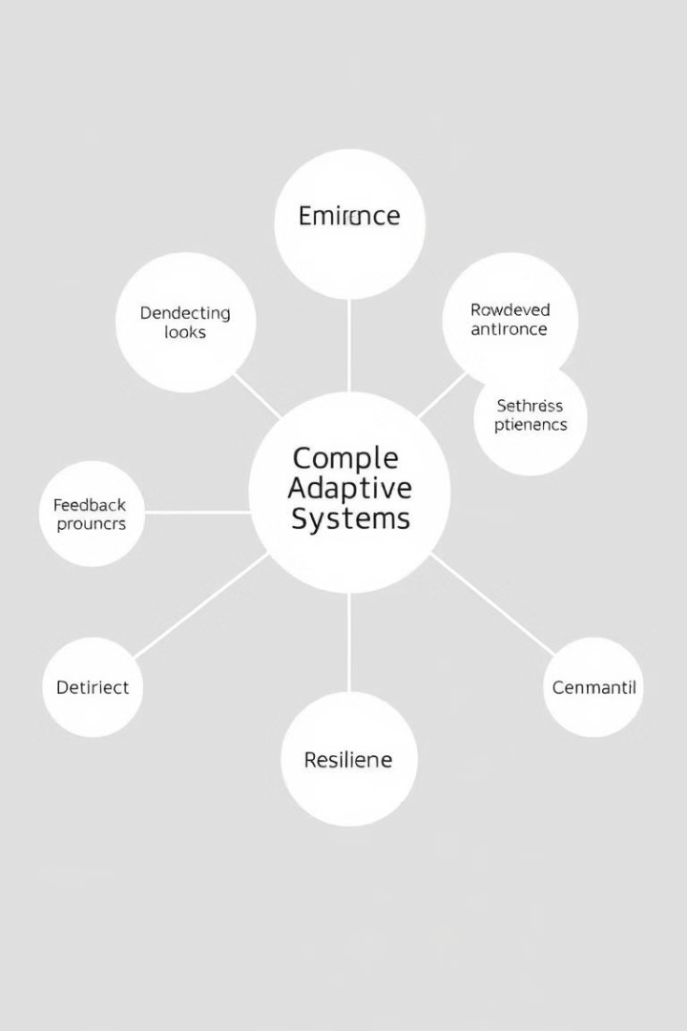
Principios fundamentales
Retroalimentación
No linealidad
Los sistemas complejos adaptativos se caracterizan por ciclos de retroalimentación positiva y negativa que impulsan su evolución.
Las relaciones entre los elementos del sistema no son lineales, lo que da lugar a efectos imprevisibles y a menudo sorprendentes.
Sensibilidad a las condiciones iniciales
Auto-organización
Los sistemas complejos adaptativos tienen la capacidad de organizarse espontáneamente sin una dirección central.
Pequeños cambios en las condiciones iniciales pueden tener un gran impacto en el comportamiento a largo plazo del sistema.

Slide 6






Aplicaciones en diversos campos
Biología
Economía
Ecología, evolución, redes neuronales.
Mercados financieros, cadenas de suministro.
Sociología
Tecnología
Organizaciones sociales, sistemas políticos.
Sistemas de información, redes de comunicación.

Slide 7




Implicaciones y desafíos
Implicaciones
El pensamiento adaptativo complejo tiene implicaciones en la toma de decisiones, el diseño de sistemas y la comprensión de fenómenos complejos.
Desafíos
Modelar, predecir y controlar sistemas complejos adaptativos sigue siendo un reto debido a su naturaleza dinámica e impredecible.
Oportunidades
A pesar de los desafíos, el estudio de los sistemas complejos adaptativos abre nuevas posibilidades en diversos campos.

Slide 8
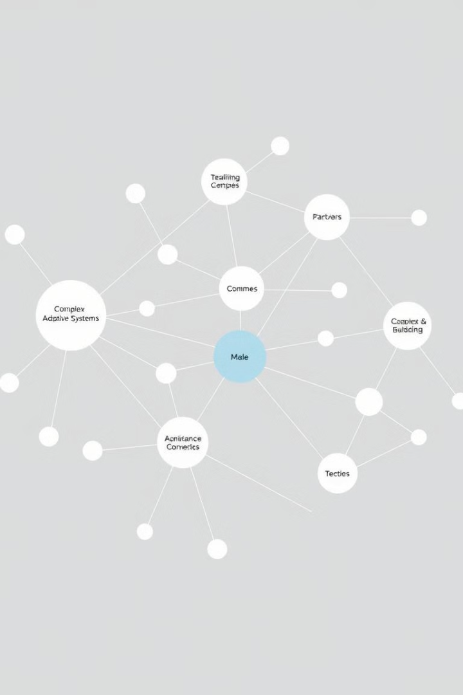
Conclusiones y reflexiones finales
El pensamiento adaptativo complejo ofrece una perspectiva única para comprender y abordar los retos de los sistemas dinámicos y en constante evolución. Su estudio y aplicación pueden tener un impacto significativo en campos como la biología, la economía, la sociología y la tecnología.

